Slide 1
Plan mjesta
projekt

Slide 2
Plan- nakon što smo naučili što je plan i tlocrt, malo smo se igrali. Načinili smo tlocrt svog šiljila, gumice, a zatim i učionice

Slide 3
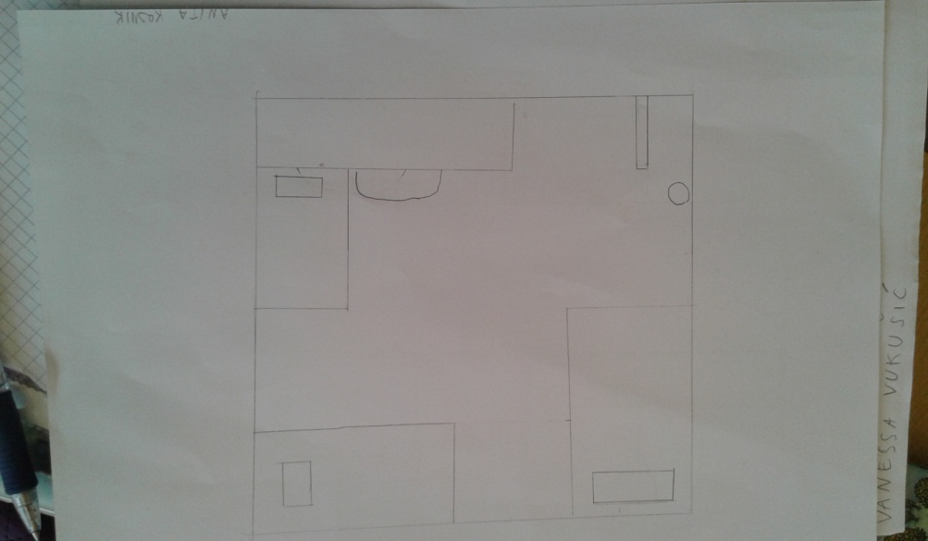
Malo smo pažljivije pratili ulice kojima se krećemo kada idemo od kuće i prema njemu napravili svoj mali plan puta od kuće do škole.
Kad smo se dobro zaigrali i otkrili svoje sposobnosti, slijedeći korak bio je izraditi tlocrt svoje sobe ili kuće.

Slide 7
Nacrti kuća:

Slide 8
Bili smo željni znanja, još nas je koješta zanimalo pa smo posjetili i načelnika.

Slide 9
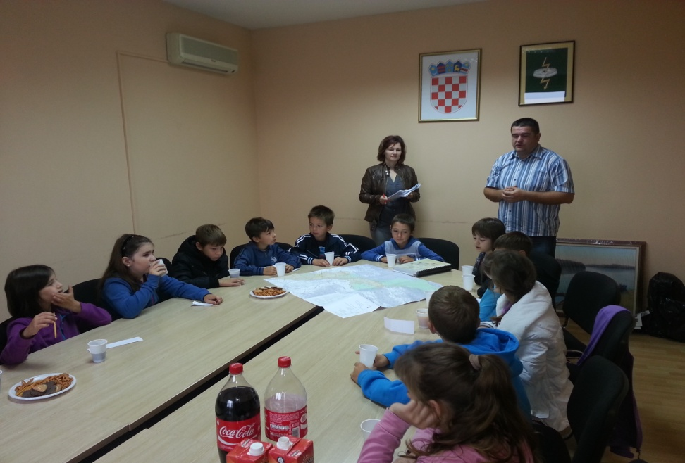
Posjet načelniku
Imali smo svakojakih pitanja, a neka od njih su:
Tko je odlučio koja će sve mjesta pripasti našoj općini?
Tko je napravio plan mjesta?
Pri izradi plana snima li se mjesto iz aviona?

Slide 11
Izrada makete
Od igračaka, kartonskih kutijica, plastelina, autića, ljudi, drveća, životinjica, kolaža, kreda u boji i dr., izradili smo maketu škole i njezine bliže okolice.
Zadnji zadatak ovog našeg projekta bio je i najzanimljiviji.

Slide 12
Izrezivali smo kolaž koji smo ljepili na kartonske kutijice.
Pravili smo kuće, zgrade, igrališta, koševe.

Slide 13
Lijepili smo autiće, plastične ljude i pse, spajali smo cestu, a kredom u boji načinili smo stazu, pločnik i obojili travnati dio površine.

Slide 15
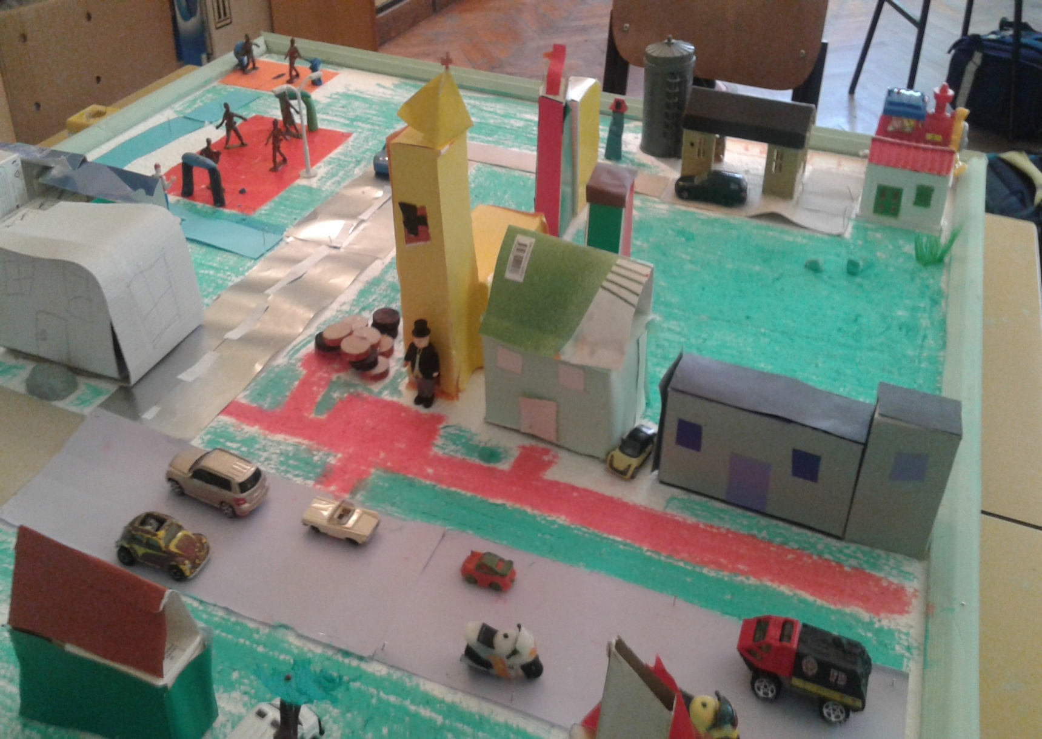
I projekt je završio!

Slide 16
Učenici i učiteljica 3. razreda Danijela lokner
Studeni, 2014.

